Slide 1
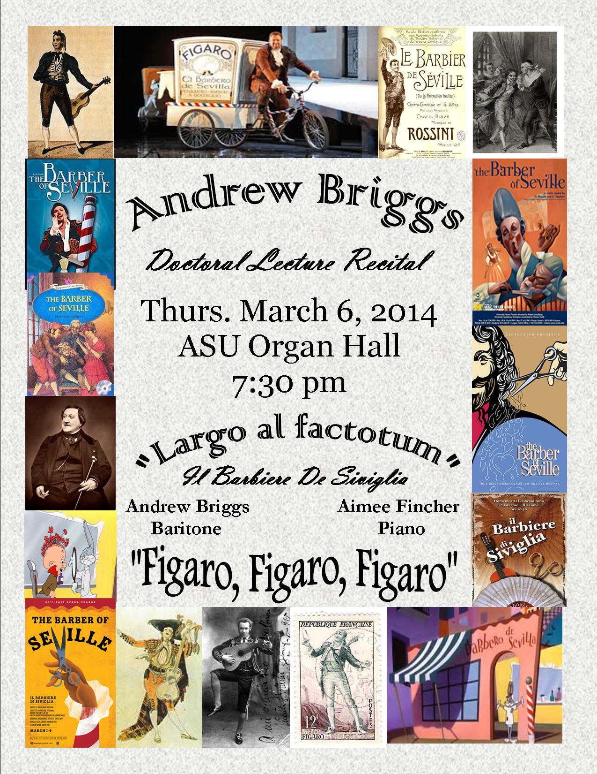

Slide 2
Thank you Boosey and Hawkes, 1956 pp. 40-41
mm. 245-253, “Largo al factotum” from Il Barbiere di Siviglia, G. Rossini
“Ah Bravo Figaro, bravo, bravissimo” English poetic translation
Now, about poetic translations…

Slide 3
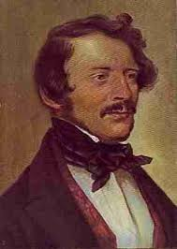
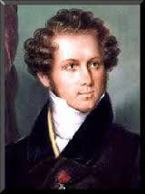
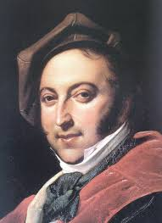
Bel Canto Composers
Gaetano Donizetti
Vincenzo Bellini
Gioachino Rossini

Slide 4
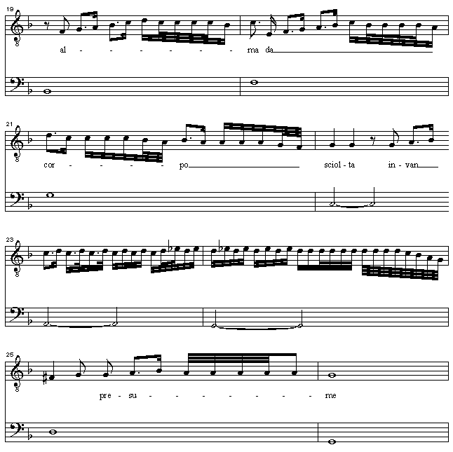
Possente Spirto – Claudio Monteverdi

Slide 5
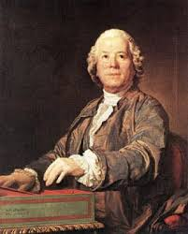
Christoph Willibald Gluck

Slide 6
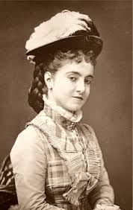
Adelina Patti

Slide 7
Bel Canto Ornamentation and Performance Practice
Operatic interpretation
Ornament the vocal line: scale passages, trills, mordents, appoggiaturas
Showcase vocal strengths
Coloratura: to color, add color to
Turns or gruppetti, sung at different intervals
Decorate a melody
Complete departure from a melody

Slide 8
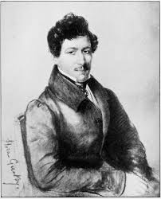
Manuel Garcia, Sr.

Slide 9
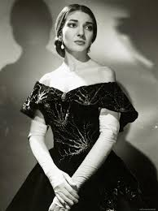
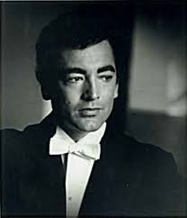
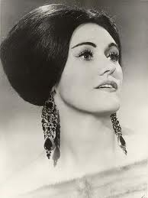
Maria Callas
Richard Bonynge
Joan Sutherland

Slide 10
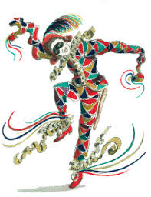
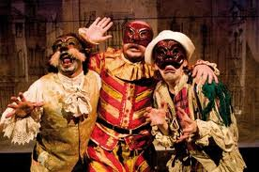
Arlecchino & Zanni

Slide 11
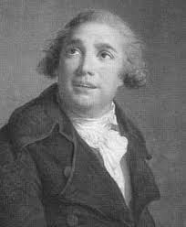
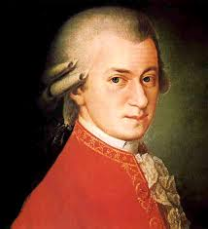
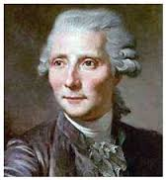
Giovanni Paisiello
Wolfgang A. Mozart
Pierre de Beaumarchais

Slide 12
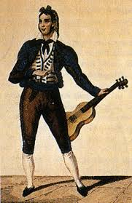
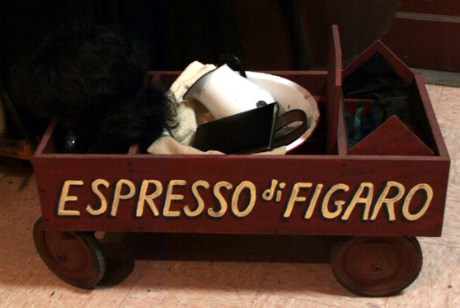
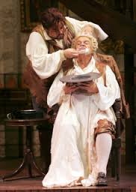
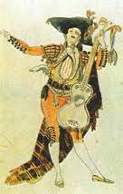
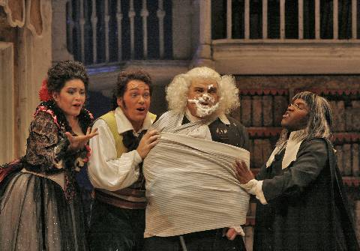
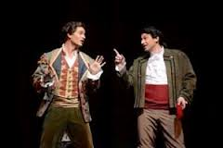
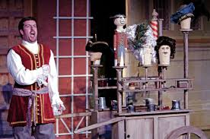
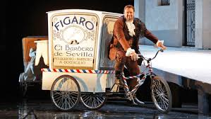
Figaro! Figaro! Figaro!

Slide 13

mm. 150-153, “Largo al factotum” from Il Barbiere di Siviglia, G. Rossini
(Rossini score ends here)

Slide 14
mm. 156-157, “Largo al factotum” from Il Barbiere di Siviglia, G. Rossini

Slide 15

mm. 81-84, “Largo al factotum” from Il Barbiere di Siviglia, G. Rossini
(as printed in Rossini score)
mm. 202-205, “Largo al factotum” from Il Barbiere di Siviglia, G. Rossini

Slide 16
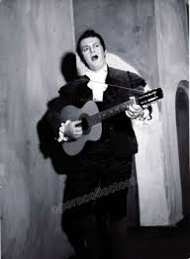
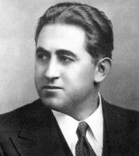
mm. 37-41, “Largo al factotum” from Il Barbiere di Siviglia, G. Rossini
Mario Basiola (1935)
Tito Gobbi (1946)

Slide 17
mm. 48-50, “Largo al factotum” from Il Barbiere di Siviglia, G. Rossini
Original from Rossini score
mm. 56-58, “Largo al factotum” from Il Barbiere di Siviglia, G. Rossini
Original from Rossini score

Slide 18
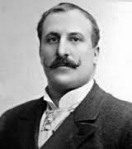
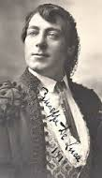
mm. 48-50, “Largo al factotum” from Il Barbiere di Siviglia, G. Rossini
mm. 56-58, “Largo al factotum” from Il Barbiere di Siviglia, G. Rossini
Mattia Battistini (1903)
Giuseppe de Luca (1917)

Slide 19
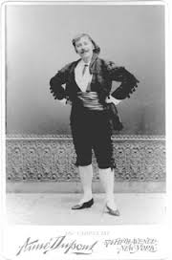
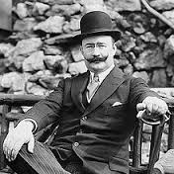
Cut from m. 65-156
Carlos Francisco (1901)
Emilio de Gogorza (1905)
Giuseppe Campanari (1900)
Emilio de Gogorza performed
As Carlos Francisco (1901)

Slide 20
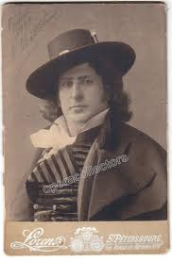
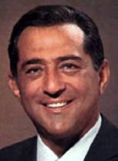
m. 66, “Largo al factotum” from Il Barbiere di Siviglia, G. Rossini
Option A Option B
Robert Merrill (1947)
Mattia Battistini (1903)

Slide 21
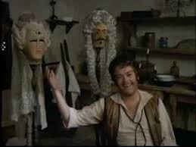
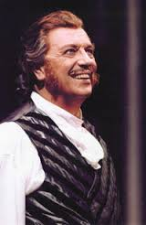
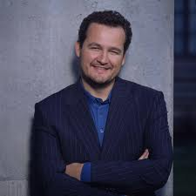
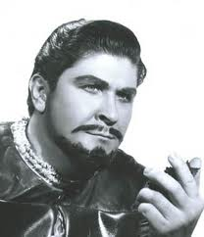
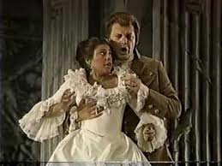
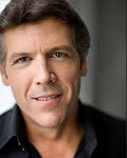
mm. 81-84, “Largo al factotum” from Il Barbiere di Siviglia, G. Rossini
Leo Nucci (1982, 1988)
Russell Braun,
2008)
Sherrill Milnes (1974)
Thomas Allen, 1983)
Hermann Prey (1959,1971)
Thomas
Hampson,
1993, 1994)

Slide 22
mm. 127-135, “Largo al factotum” from Il Barbiere di Siviglia, G. Rossini
Rasori e pettine, lancete e forbici, al mio commando tutto qui sta
Lancete e forbici, rasori e pettine, al mio commando tutto qui sta
Razors and combs, lancets and scissors,
at my command everything is here
Lancets and scissors, razors and combs,
at my command everything is here.

Slide 23
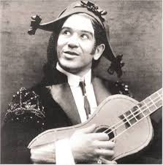
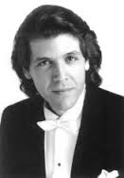
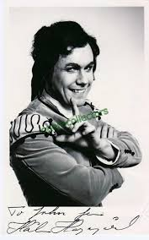
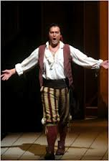
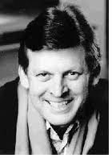
mm. 136-139, “Largo al factotum” from Il Barbiere di Siviglia, G. Rossini
Titta Ruffo, 1920
Håkan Hagegård,
1992
Russell Braun, 2008
Thomas Allen, 1983
Thomas Hampson,
1993, 1994

Slide 24
mm. 141-144, “Largo al factotum” from Il Barbiere di Siviglia, G. Rossini
V’e la risorsa, poi del mestiere…
There are the benefits beyond the job itself…
Colla donnetta, col cavaliere…
With the little lady, with the gentleman…

Slide 25
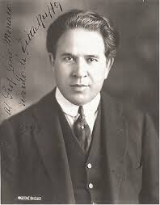
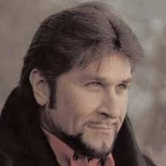
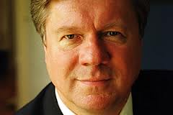
mm. 144-148, “Largo al factotum” from Il Barbiere di Siviglia, G. Rossini
As printed in original Rossini score
Titta
Ruffo,
1920
Sherrill
Milnes,
1974
Håkan Hagegård, 1992
mm. 144-147, “Largo al factotum” from Il Barbiere di Siviglia, G. Rossini
ornamented

Slide 26
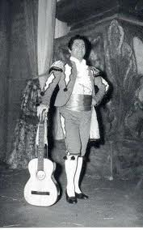
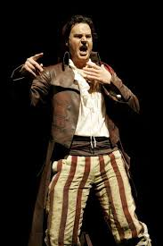
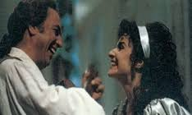
Leo Nucci, 1982
Ettore Bastianini, 1956
Peter Mattei, 2011
mm. 150 + added measures, “Largo al factotum” from Il Barbiere di Siviglia,
G. Rossini

Slide 27
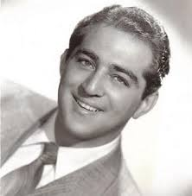
mm. 156-157, “Largo al factotum” from Il Barbiere di Siviglia, G. Rossini
As printed in Rossini score
Robert Merrill,
1947
Option A

Slide 28
mm. 156-157, “Largo al factotum” from Il Barbiere di Siviglia, G. Rossini
Option B
Mario Basiola,
1935

Slide 29


mm. 156-157, “Largo al factotum” from Il Barbiere di Siviglia, G. Rossini
Option C
Dennis Noble,
1928
Leo Nucci,
1982

Slide 30

mm. 156-157, “Largo al factotum” from Il Barbiere di Siviglia, G. Rossini
Option D
Giuseppe Campanari,
1900

Slide 31


Lawrence Tibbett,
1930 – G2
Thomas Hampson,
1994 – C4

Slide 32



m. 187-192, “Largo al factotum” from Il Barbiere di Siviglia, G. Rossini
Ornamented Option
End of passage with C5
Peter Mattei, 2011
Thomas Allen, 1983
Tito Gobbi, 1957
Russell Braun, 2008

Slide 33

Carlos Francisco, 1901
Emilio de Gogorza, 1909
Titta Ruffo, 1906-1912
Giuseppe Campanari,
1900
mm. 201-205, “Largo al factotum” from Il Barbiere di Siviglia, G. Rossini

Slide 34

mm. 202-205, “Largo al factotum” from Il Barbiere di Siviglia, G. Rossini
Sherrill Milnes, 1974
Robert Merrill, 1978
Russell Braun, 2008

Slide 35

mm. 207-209, “Largo al factotum” from Il Barbiere di Siviglia, G. Rossini
Apollo Granforte,
1928

Slide 36

mm. 207-209, “Largo al factotum” from Il Barbiere di Siviglia, G. Rossini
Thomas Hampson,
1994
Pasquale Amato,
1911

Slide 37
mm. 229-233, “Largo al factotum” from Il Barbiere di Siviglia, G. Rossini
As printed in original Rossini score
mm. 229-233, “Largo al factotum” from Il Barbiere di Siviglia, G. Rossini
Giuseppe Campanari,
1900

Slide 38
mm. 245-253, “Largo al factotum” from Il Barbiere di Siviglia, G. Rossini
“Ah bravo Figaro, bravo, bravissimo…”
PRESTO tempo marking– not in the original Rossini score

Slide 39

mm. 254-258, “Largo al factotum” from Il Barbiere di Siviglia, G. Rossini
As printed in original Rossini score
mm. 254-258, “Largo al factotum” from Il Barbiere di Siviglia, G. Rossini
Titta Ruffo,
1906-1912,
1920
Apollo Granforte,
1928

Slide 40
mm. 264-265, “Largo al factotum” from Il Barbiere di Siviglia, G. Rossini
Original Rossini score Ornamented with E4
mm. 265-267, “Largo al factotum” from Il Barbiere di Siviglia, G. Rossini

Slide 41

mm. 265-267, “Largo al factotum” from Il Barbiere di Siviglia, G. Rossini
Campanari, 1900
Francisco, 1901
De Gogorza, 1905, 1909
Battistini, 1903
De Luca, 1917
Joseph
Winogradoff,
1922
26 Baritones

Slide 42



mm. 267-271, “Largo al factotum” from Il Barbiere di Siviglia, G. Rossini
Giuseppe de Luca, 1917
Lawrence Tibbett, 1930
Pasquale Amato, 1911

Slide 43
Conclusion

Slide 44
Conclusion
m. 66, “Largo al factotum” from Il Barbiere di Siviglia, G. Rossini
Option A Option B
mm. 81-84, “Largo al factotum” from Il Barbiere di Siviglia, G. Rossini

Slide 45
Conclusion
mm. 150 + added measures, “Largo al factotum” from Il Barbiere di Siviglia, G. Rossini
mm. 156-157, “Largo al factotum” from Il Barbiere di Siviglia, G. Rossini

Slide 46

Conclusion
Sherrill Milnes, 1974
Russell Braun, 2008

Slide 47
Questions…

Slide 48
Thank you for coming!!
But wait, there’s more…

